Slide 1
Делали ученицы МАОУ гимназии № 12 Ежова Мария и Лисенкова Алёна
Наш любимый
Новосибирск

Slide 2
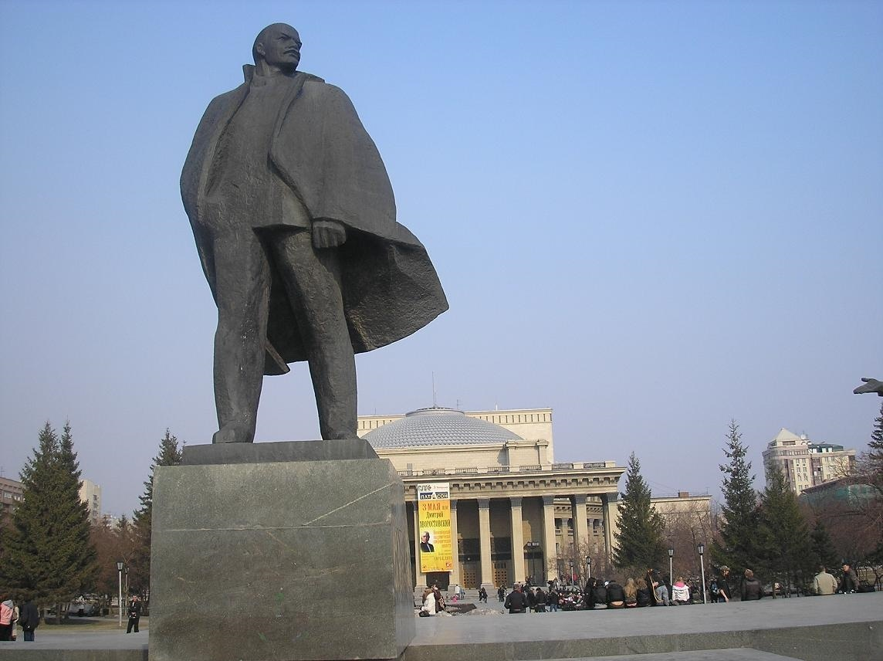
Ленин
Памятники
В 53-ю годовщину Великой Октябрьской социалистической революции и 100-летнюю годовщину ко дню рождения Ленина, в Новосибирске открыт памятник Ленину на площади его имени.

Slide 3
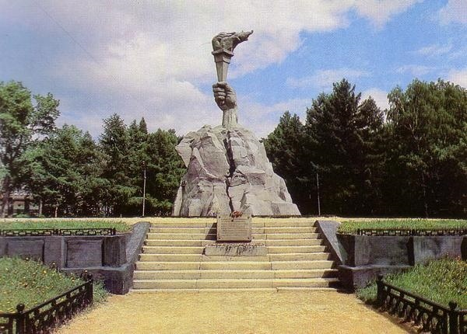
Сквер Героев Революции
Мемориальный сквер Павших в годы Гражданской войны признан памятником истории регионального уровня . Сквер обнесен металлической оградой на каменном основании с каменными столбами.

Slide 4
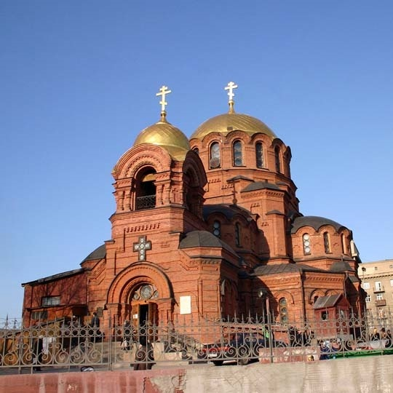
Храм Александра Невского
Храм во имя св. Александра Невского в Новосибирске. К концу 1898 г. Кладка кирпичных стен церкви была закончена. В ней было три престола: главный придел во имя Святого Благоверного Великого князя Александра Невского и два боковых — Святителя и Чудотворца Николая и Святого великомученика Георгия.

Slide 5
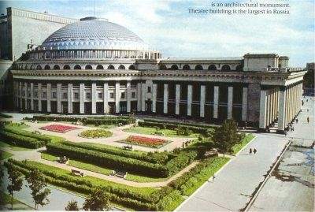
Новосибирский Театр Оперы и Балета
Энтузиазм и желание новосибирцев видеть свой город центром науки и культуры нашли яркое воплощение в строительстве «большого театра Сибири», идея сооружения которого возникла ещё в 1925 г.

Slide 6
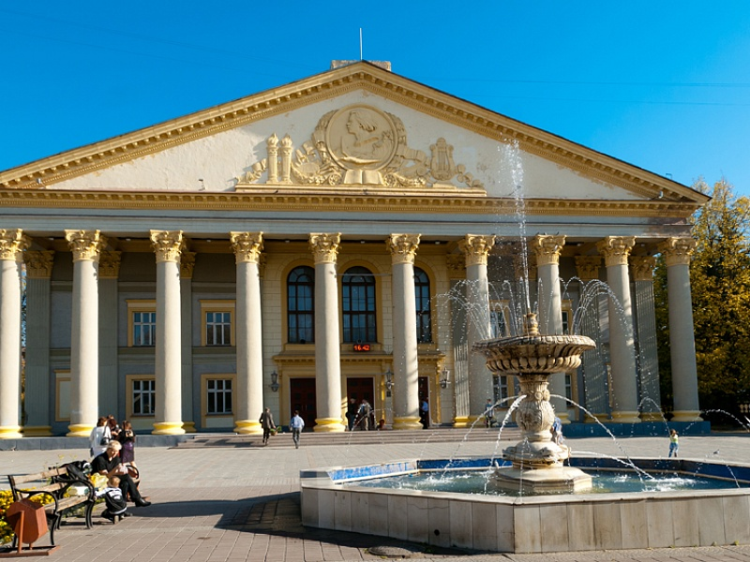
Дворец культуры им. Горького
Дворец культуры имени Горького. Крупнейший ДК своего времени в Новосибирске. Построен к 1957 году.

Slide 7
Спасибо
За внимание

